Slide 1
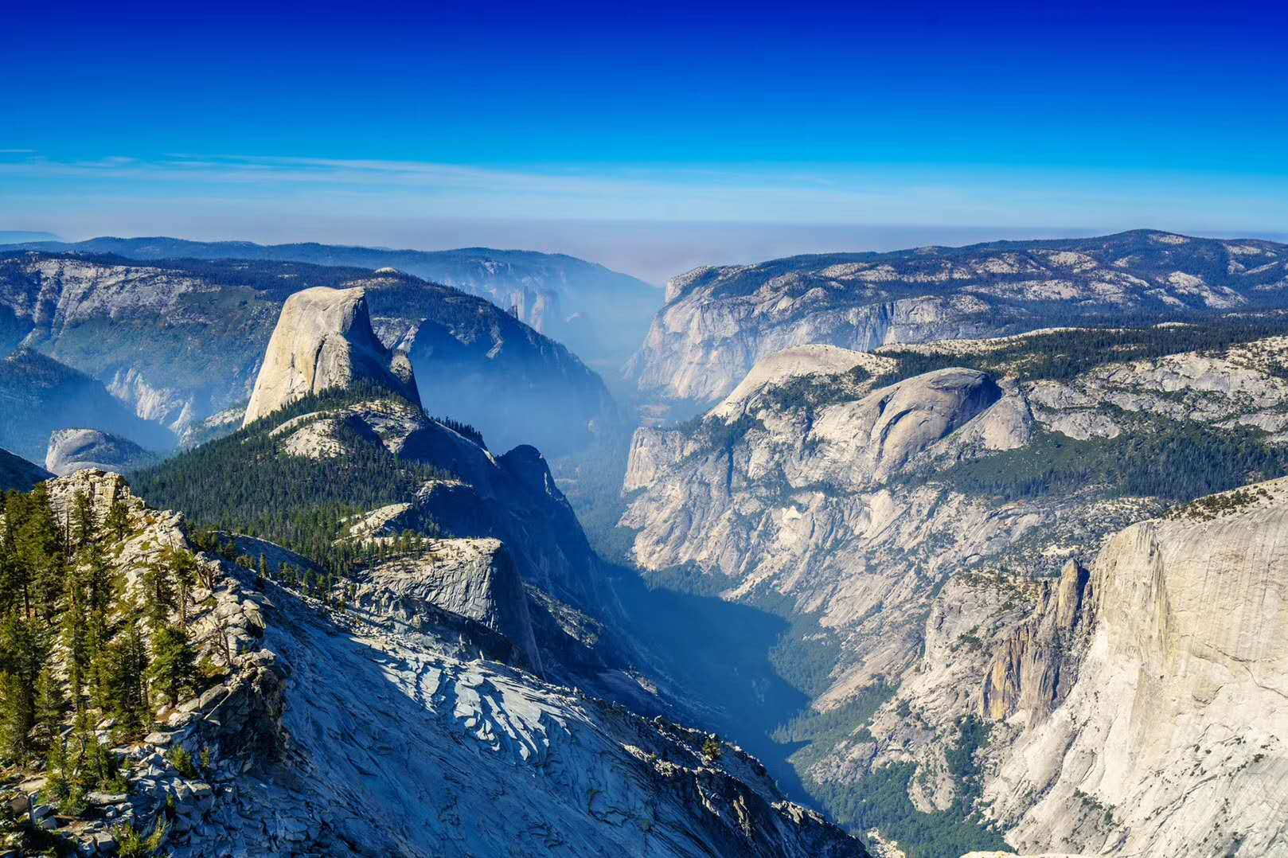
University Physics
Xi’an Jiaotong University
Sep. 16, 2025
Yosemite National Park

Slide 2
回顾：旋转矢量法研究了同方向、同频率谐振动的合成
合振动仍为同方向、同频率的谐振动
合振动振幅取决于分振动振幅及相位差（2个谐振动合成）
若两分振动同相，即 ϕ ₂−ϕ ₁=±2kπ (k=0,1,2,…)
则 A=A₁+A₂ , 两分振动相互加强
若两分振动反相，即 ϕ ₂−ϕ ₁=±(2k+1)π (k=0,1,2,…)
则A=|A₁-A₂|, 两分振动相互减弱
思考题：竖直放置的弹簧振子是否是谐振动系统？与水平放置的弹簧振子系统有何异同？
2/28

Slide 3
二. 同方向不同频率的简谐振动的合成 拍
旋转矢量法
1. 分振动 :
2. 合振动 :
当 时,
A 有最大值
A有最小值
当 时，
合振动振幅随时间周期性的变化 —— 振幅调制
合振动振幅的周期（相邻两次极大值）
结论：同方向不同频率谐振动的合振动不再是简谐振动
3/25

Slide 4
特殊情况：振幅相同不同频率的简谐振动的合成
1. 分振动 :
2. 合振动 :
当 ω₂ ≅ ω₁ 时 , ω₂ -ω₁ << ω₂ +ω₁ ，令
其中 ，
合振动振幅随 t 缓变
周期性变化规律
合振动振幅频率（拍频）为:
结论：合振动可看作是振幅缓变的简谐振动（准简谐振动）
4/25

Slide 5
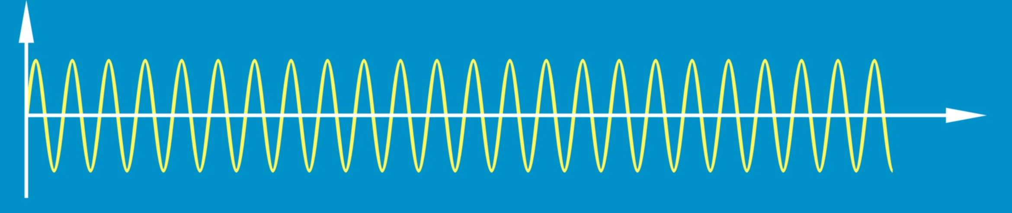
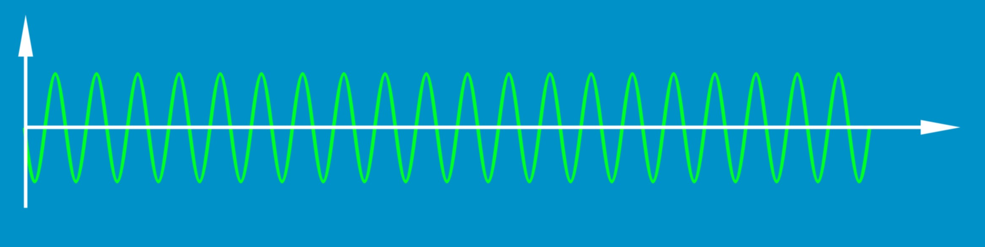
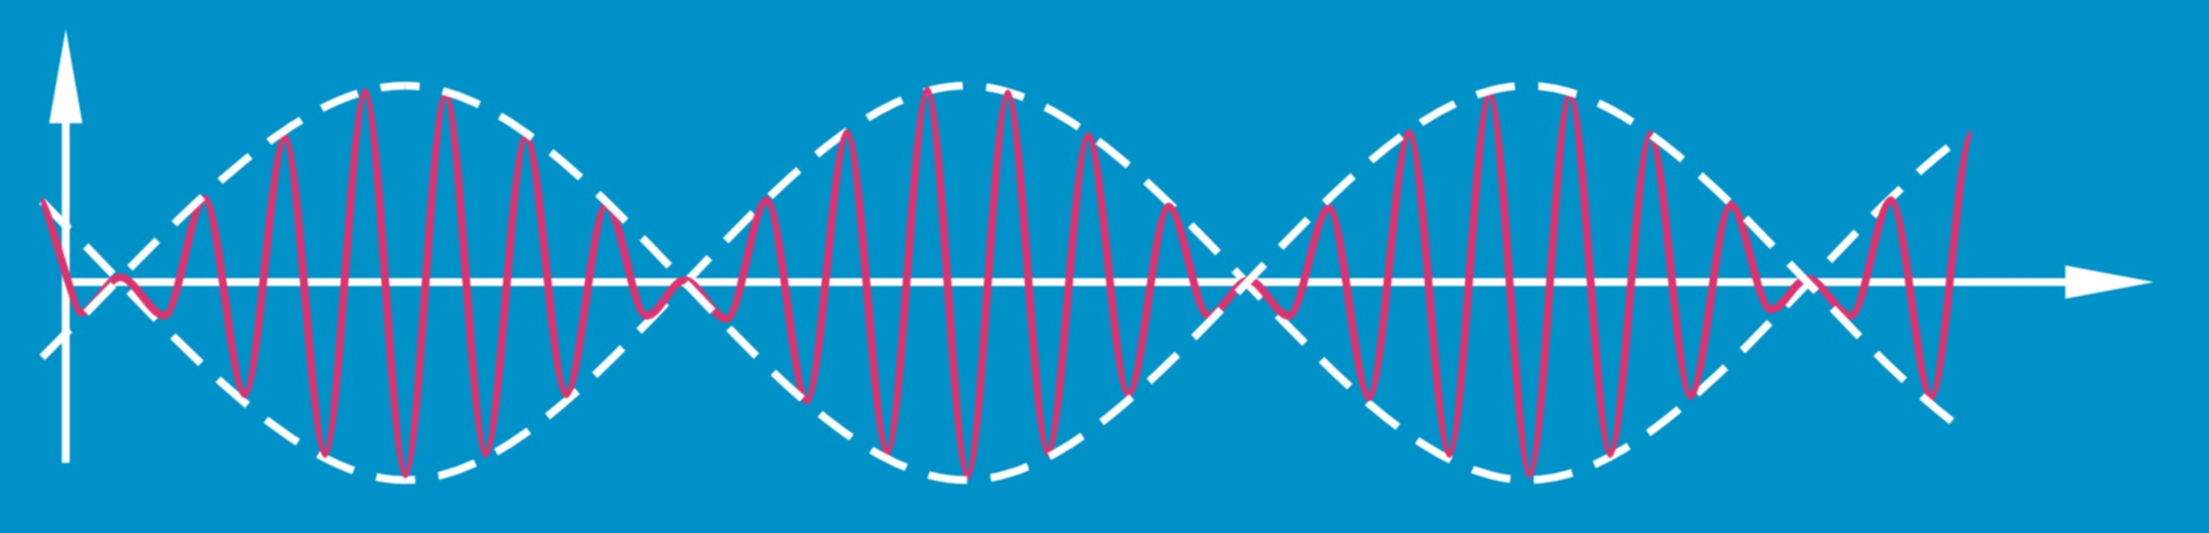
3. 拍的现象（两分振动频率相差很小）
x₁
O
t
x₂
O
t
x
O
t
拍频 : 单位时间内合振动振幅大小变化的次数
拍的应用：乐器校音、速度检测器、雷达等
5/25

Slide 6
三. 垂直方向同频率简谐振动的合成
1.分振动
2. 合运动轨迹
讨论
当 Δϕ= ϕ₂- ϕ₁=k π （k为整数）时:
质点的轨迹是直线
当 Δϕ=( 2k +1 ) π/2（k为整数）
质点的轨迹是椭圆
6/25

Slide 7
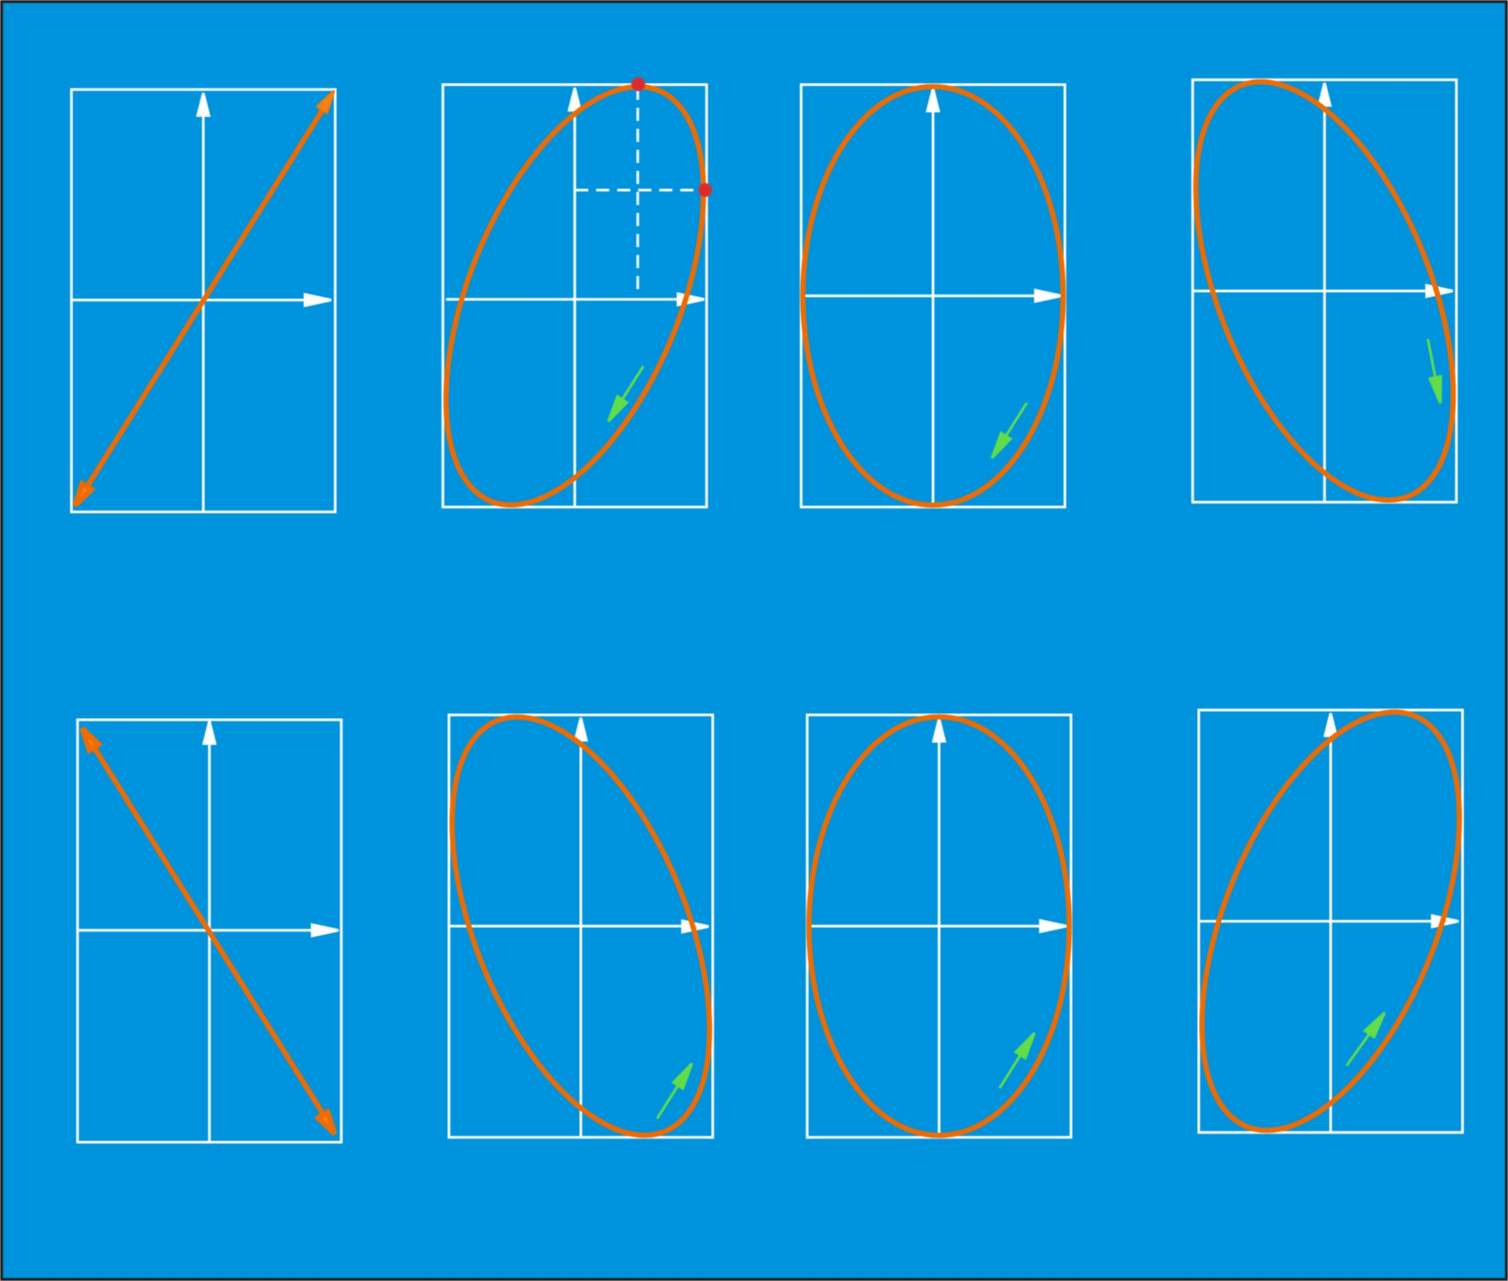
Δϕ = 0
(第一象限)
Δϕ = π/2
(第二象限)
Δϕ = π
(第三象限)
Δϕ = 3π/2
（第四象限）
7/25

Slide 8
四. 两个不同频率、相互垂直的谐振动的合成
分振动
结论（理论和实验）：
(1) ω₁、ω₂ 之比为整数时:
合成运动仍是周期运动,
轨迹是稳定的闭合曲线（李萨如图）
图形的花样与振幅、初相、频率比有关
(2) ω₁、ω₂ 之比不为整数时:
合成运动为非周期运动,
运动的轨迹为永不闭合的.
8/25

Slide 9
y
ω_{x} : ω_{y}
A_{y}
2 : 1
0
A_{x}
x
3 : 1
3 : 2
ϕ_{x} = 0：
ϕ_{y} = 0
9/25
李萨如图

Slide 10
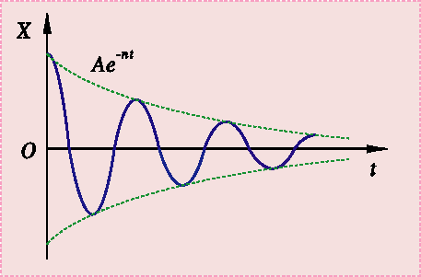
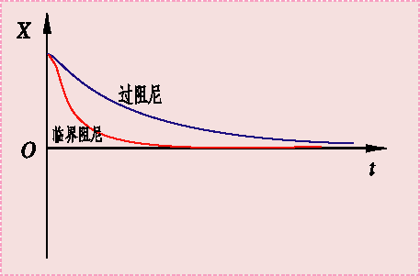
§7.3 阻尼振动和受迫振动
一. 阻尼振动（阻力下的振动）
1. 阻尼力（速度不太大）
2. 振动的微分方程 （以弹簧振子为例）
阻尼系数: 2n = μ /m
3. 阻尼振动的振动方程、表达式和振动曲线
(1) 小（欠）阻尼 ( n² < ω₀² )
(2) 临界阻尼和过阻尼
临界阻尼:
过 阻 尼:
结论：在过阻尼和临界阻尼时，无振动
10/25

Slide 11
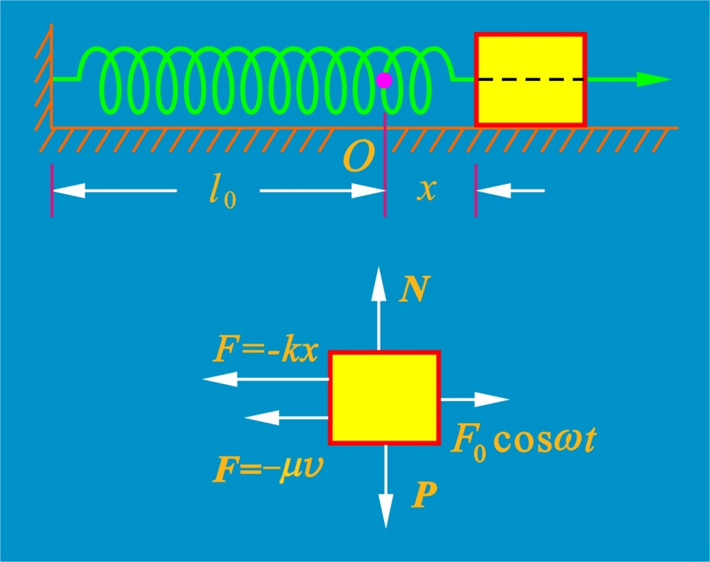
二. 受迫振动（在外来驱动力作用下的振动）
1. 系统受力
弹性力：
阻尼力：
周期性驱动力
2. 受迫振动的微分方程
11/28

Slide 12
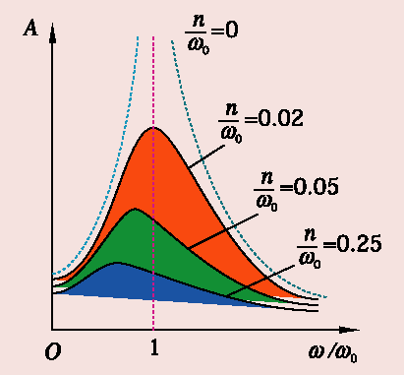
可解得稳态时
稳态时的振幅和初相
结论：受迫振动是谐振动，其振幅A 及受迫振动与驱动力的相
位差ϕ 都与起始条件无关。
讨论
(1) 位移共振（振幅取极值）
共振频率:
共振振幅:
阻力越小，共振振幅越大。
12/28
振幅共振曲线

Slide 13
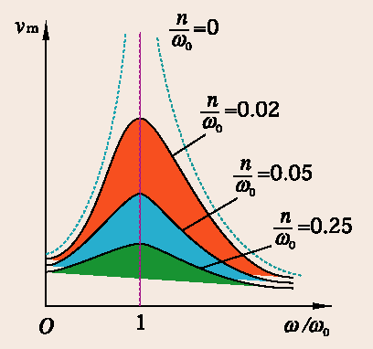
(2) 速度共振
（速度振幅 Aω 取极值）
共振频率:
速度共振振幅:
速度共振曲线
速度共振时，系统动能具有极大值：速度共振 = 能量共振
速度与驱动力同相
驱动力对系统作功功率具有极大值
13/28

Slide 14
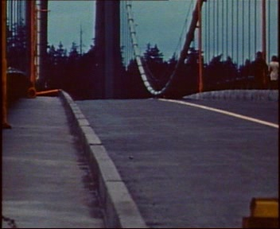
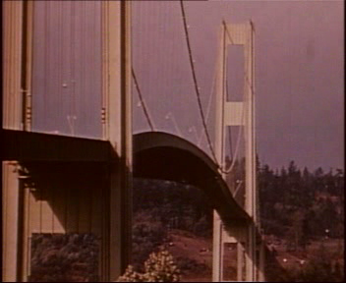
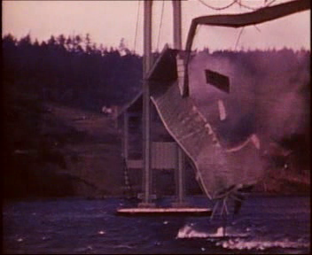
塔科马海峡桥位于美国华盛顿州，跨度长达850m；该桥始建于1938年，1940年7月建成；同年11月被风毁。
塔科马海峡桥的风毁
14/28

Slide 15
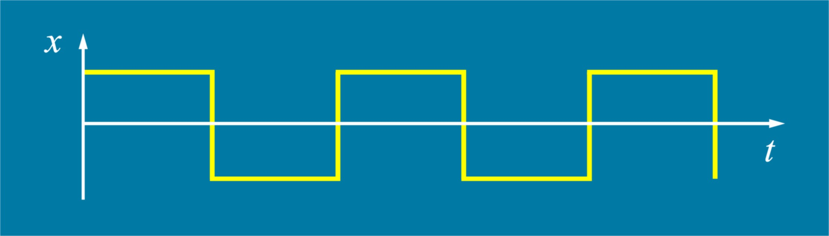
§7.4 非谐振动的傅氏分解 频谱
任何一个周期性复杂振动都可分解为一系列谐振动的叠加
x(t)
例如:
方波：
（基频为v₀）
O
由傅里叶理论，有
结论：
A
1.方波可分解为 v₀ ，3 v₀ ，5 v₀ 等
谐振动的叠加。
O
3v₀
7v₀
v
v₀
5v₀
2.谐频次数越高的项振幅越小。
方波频谱图
15/28

Slide 16
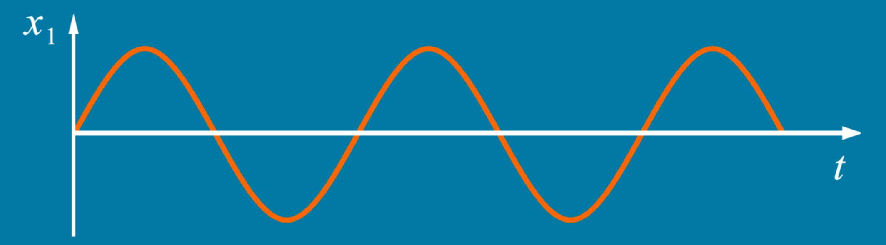
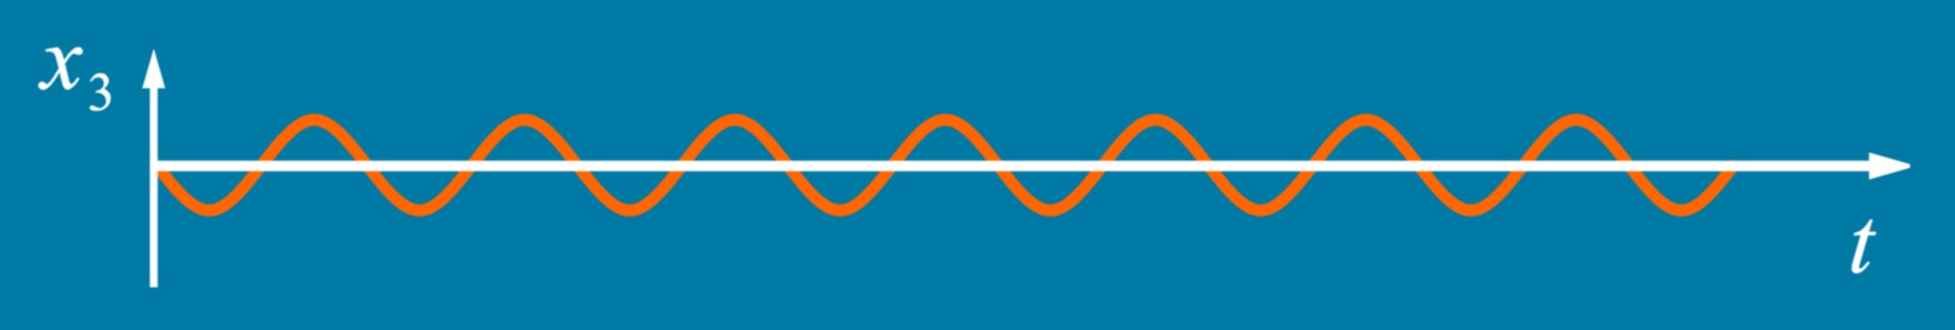
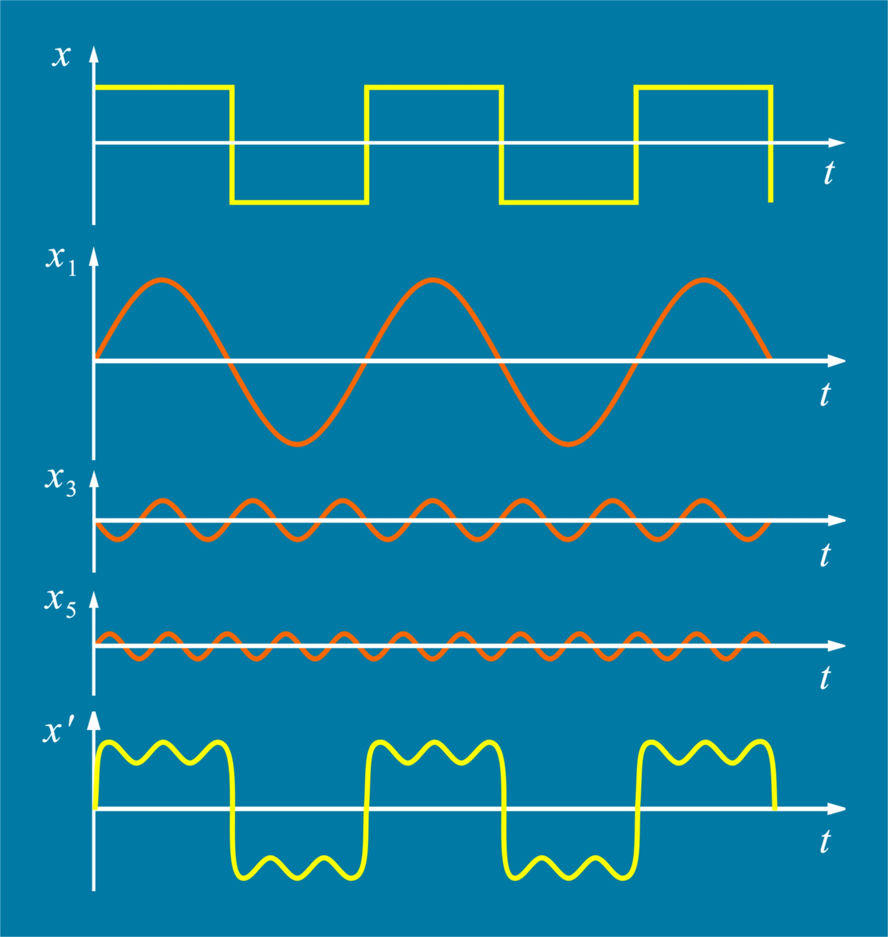
方波的分解图
方 波
O
（基频为v₀）
v₀
O
3v₀
O
5v₀
O
x₁+ x₃+ x₅
O
16/28

Slide 17
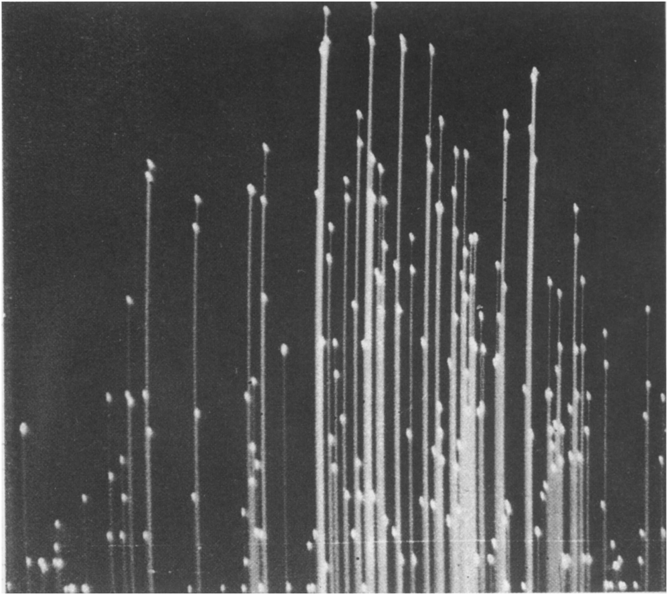
北京大钟寺内的巨钟的频谱图
v (Hz)
0
100
200
300
400
500
17/28

Slide 18
本章小结
1. 简谐振动方程
2. 简谐振动的相位
( ω t + ϕ ) 是 相位，决定 t 时刻简谐振动的运动状态.
3. 简谐振动的运动微分方程
4. 由初始条件振幅和初相位

Slide 19
5. 弹簧振子的能量
动能：
势能：
总机械能：
平均能量：
6. 谐振动的旋转矢量表示
ω
·
·
O
x

Slide 20
7. 简谐谐振动的合成
(1) 同方向同频率谐振动的合成
合振动仍为简谐振动，合振动的振幅取决于两个分振动的振幅及相差，即
(2) 同方向不同频率谐振动的合成
当两个分振动的频率相差较小时，产生拍的现象，拍频为
(3) 相互垂直的两个谐振动的合成
若两个分振动的频率相同，则合振动的轨迹一般为椭圆；若两个分振动的频率为简单整数比，则合振动的轨迹为李萨如图形.

Slide 21
8. 阻尼振动和受迫振动
(1) 阻尼振动
小阻尼 ( n² < ω² )情况下，弹簧振子作衰减振动，衰减振动周期比自由振动周期长；
大阻尼( n² > ω² )和临界阻尼( n² = ω² )情况下，弹簧振子的运动是非周期性的，振子随着时间逐渐返回平衡位置。临界阻尼与大阻尼情况相比，振子能更快地返回到平衡位置.
(2) 受迫振动
在周期性驱动力作用下的振动。稳态时振动的角频率与驱动力的角频率相同；
当驱动力角频率 时，振子振幅具有最大值，发生位移共振；
当驱动力角频率ω_{r}= ω₀ 时，振子速度振幅具有最大值，系统发生速度共振.

